Slide 1
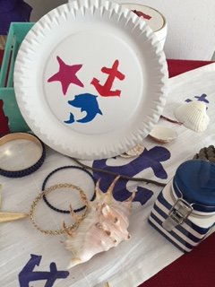
Letná dekorácia
Vypracovala: Mgr. Mihaliková Anna Spojená škola Ul. J. Kollára 3, Nové Mesto nad Váhom

Slide 2
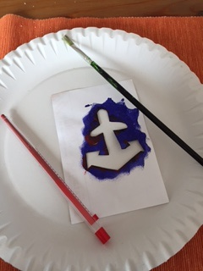
Budeš potrebovať:
Papierový tanier
Farby ,štetec
šablóny

Slide 3
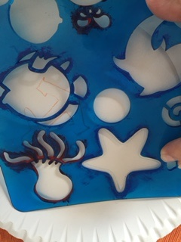
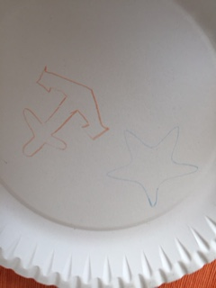
Podľa šablón si obkreslíme na papierový tanier rôzne morské vzory.

Slide 4
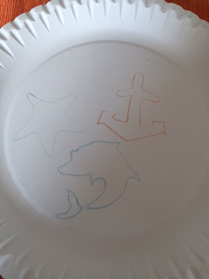
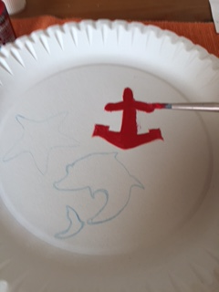
Po obkreslení vzorov postupne vymaľujeme jednotlivé vzory. Najprv sme vymaľovali kotvu

Slide 5
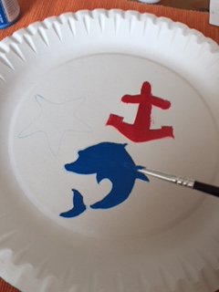
Potom sme vymaľovali rybičku

Slide 6
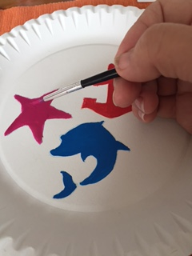
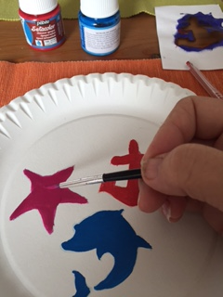
Nakoniec hviezdicu

Slide 7
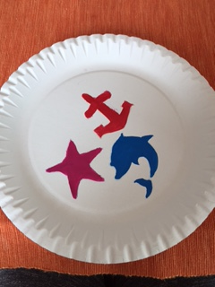
Letná dekorácia –tanierik je hotová

Slide 8
Dekoráciou dozdobíme náš interiér.

Slide 9
Prácu využijeme
Na hodine pracovného vyučovania, výtvarnej výchovy, na rozvoj jemnej motoriky, grafomotoriky, rozvoja fantázie a estetického cítenia.

